Slide 1
第 1部分 软件测试概述

Slide 2
本部分课程目标
软件缺陷的定义
软件缺陷产生的原因
软件测试的目标
软件测试的特征

Slide 3
软件的生命周期
需求规
格说明
系统测试
概要设计
集成测试
详细设计
单元测试
编码

Slide 4


“臭虫”的由来
人们将软件错误称为“臭虫”，这是因为第一个有记载的电脑故障是由线路上的臭虫造成的。就是我们通常称的“BUG”。

Slide 5
软件失败的术语描述
缺点（defect) 偏差(variance)
谬误 (fault) 失败(failure)
问题 (problem) 矛盾(inconsistency)
错误 (error) 特殊(feature)
毛病 (incident) 缺陷(bug)
异常 (anomaly)

Slide 6
软件失败的几个定义
错误：人类会犯错误。
缺陷：缺陷是错误的结果。
失效：当缺陷执行时会发生失效。
事故：当出现失效时，可能会也可能不会呈现给用户。

Slide 7
软件缺陷
软件未达到产品描述表明的功能。
软件出现了产品描述指明不会出现的错误。
软件功能超出产品描述指明范围。
软件未达到产品描述虽未指出但应达到的目标。
软件测试人员认为软件难以理解、不易使用、运行速度缓慢，或者最终用户认为不好。

Slide 8
软件缺陷的分类
以出现相应错误的开发阶段来划分；
以相应失效产生的后果来划分；
以解决难度来划分；
以不解决会产生的风险来划分；
根据异常出现的频率来划分。

Slide 9
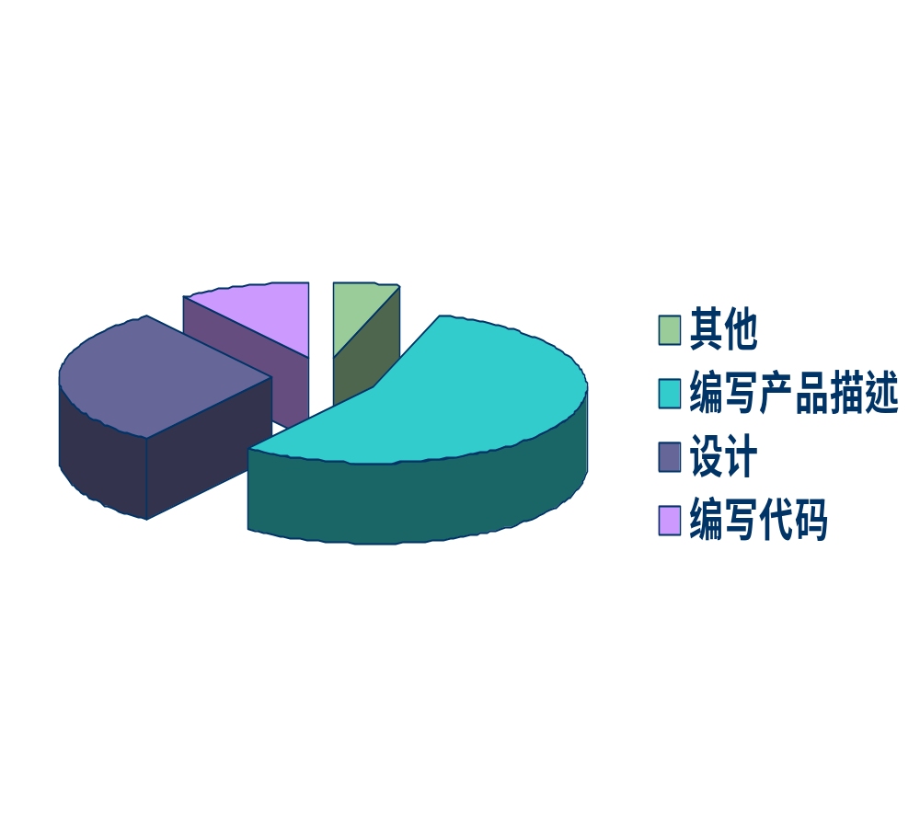
软件缺陷产生的原因
软件缺陷产生的原因有很多，但最主要的原因要归咎于产品描述

Slide 10

软件测试员的目标
发现软件缺陷

Slide 11
软件测试的生命周期
错误
错误
需求规
格说明
缺陷解决
错误
修复
缺陷
设计
错误
缺陷隔离
缺陷
编码
事故
缺陷分类
缺陷
测试

Slide 12
软件测试的理解
S
P
规格说明
（预期的）
程序
（观察的）

Slide 13
软件测试用例的理解
规格说明
（预期的）
程序
（观察的）
S
P
2
6
5
1
4
3
测试用例
（已检验）
8
7
T

Slide 14
功能性测试
规格说明
（预期的）
程序
（观察的）
S
P
测试用例

Slide 15
结构性测试
规格说明
（预期的）
程序
（观察的）
S
P
测试用例

Slide 16
软件测试的特征
软件测试具有一定的风险
软件缺陷的寄生虫性
软件测试的杀虫剂现象
软件测试的不修复原则
Pareto原则

Slide 17
完全测试程序是不可能的
原因：
输入量太大
输出结果太多
软件实现途径太多
软件说明书没有客观标准

Slide 18

软件测试是有风险的行为
如果决定不去测试所有的情况，那就是选择了风险 。

Slide 19
软件缺陷的寄生虫性
找到的软件缺陷越多，就说明软件缺陷越多
原因：
程序员的疲倦
程序员往往犯同样的错误
某些软件的缺陷其实是大灾难的征兆

Slide 20
软件测试的杀虫剂现象
软件测试越多，其免疫力越强的现象
克服方法：
不断编写不同的新的测试程序
对程序的不同部分进行测试

Slide 21
软件测试的不修复原则
并非所有软件缺陷都能修复
不需要修复软件缺陷的原因：
没有足够的时间
不算真正的软件缺陷
修复的风险太大
不值得修复

Slide 22

Pareto原则
Pareto原则暗示着测试发现的错误中的80%很可能起源于程序模块中的20%。

Slide 23
小结
软件及软件生命周期
软件缺陷及产生原因
软件缺陷的生命周期
软件测试的目的
软件测试的特征

